Slide 1


Slide 2
Porcentaje de PE evaluados de los posibles evaluables en 2008
Centro Universitario | Total de PE | Evaluados nivel 1 en 2007 | Para inactivar en 2008 | Total de PE evaluables en 2008 | %
CUAAD | 23 | 16 |  | 23 | 70%
CUCBA | 7 | 3 |  | 3 | 100%
CUCEA | 12 | 9 | 2 | 9 | 100%
CUCEI | 20 | 10 | 7 | 13 | 77%
CUCS | 11 | 8 | 2 | 9 | 89%
CUCSH | 16 | 10 |  | 14 | 71%
CUALTOS | 18 | 6 | 1 | 10 | 60%
CULAGOS | 23 | 0 | 10 | 9 | 0%
CUCIENEGA | 26 | 11 | 2 | 14 | 79%
CUCOSTA | 18 | 5 | 4 | 10 | 50%
CUCOSTA SUR | 13 | 5 |  | 5 | 100%
CUSUR | 13 | 6 |  | 12 | 50%
CUNORTE | 13 | 4 | 2 | 5 | 80%
CUVALLES | 7 | 4 | 1 | 5 | 80%
SUV | 5 | 1 |  | 1 | 100%
Total | 225 | 98 | 31 | 142 | 69%

Slide 3
142 PE evaluables en 2008
Nota: se considera evaluables los PE que cuentan con una generación de egresados

Slide 4
Porcentaje de PE acreditados de los posibles a acreditar en 2008
Criterio COPAES que contabiliza por CU
Centro Universitario | Total de PE | Total de PE acreditados en 2007 | Total de PE acreditables en 2008 | % Del total de PE acreditados
CUAAD | 16 | 4 | 10 | 0.4
CUCBA | 7 | 2 | 3 | 0.67
CUCEA | 12 | 9 | 9 | 1
CUCEI | 20 | 10 | 11 | 0.91
CUCS | 11 | 4 | 7 | 0.57
CUCSH | 16 | 9 | 13 | 0.69
CUALTOS | 16 | 5 | 6 | 0.83
CULAGOS | 17 | 0 | 0 | 0
CUCIENEGA | 18 | 10 | 10 | 1
CUCOSTA | 18 | 1 | 5 | 0.2
CUCOSTA SUR | 13 | 7 | 9 | 0.78
CUSUR | 13 | 4 | 7 | 0.57
CUNORTE | 13 | 0 | 4 | 0
CUVALLES | 7 | 4 | 4 | 1
SUV | 5 | 0 | 1 | 0
TOTAL | 202 | 69 | 99 | 0.7

Slide 5
99 PE acreditables en 2008
Nota: se considera acreditables los PE que han llegado al nivel 1 de CIEES y cuentan con organismo acreditador.

Slide 6
Distribución en la red de los 142 PE evaluables y los 98 ya evaluados

Slide 7
Distribución en la red de los 99 PE acreditables y los 69 ya acreditados

Slide 8
Proyección de PE a evaluar durante la presente administración

Slide 9
Primeras 10 universidades por el número de PE acreditados
(LIC y TSU)
182
FUENTE: COPLADI con base en información de la página web del Consejo para la Acreditación de la Educación Superior A. C. www.copaes.org.mx/ y para el caso de la UdeG: La Coordinación de Innovación Educativa y Pregrado, Coordinación General Académica de la UdeG.
NOTA: La UdeG y la UNAM están empatadas en el segundo lugar con 68 PE acreditados.
FECHA DE CONSULTA: 12 de febrero de 2008-
FECHA DE CORTE: 31 de enero de 2008.
Notes:
9

Slide 10
Primeras 10 universidades públicas por el número de PE de pregrado (Licenciatura y TSU) en nivel 1 de CIEES
A finales de enero del 2008 la Universidad Veracruzana ha sobrepasado a la UdeG en el número de PE de pregrado en Nivel 1 de los CIEES
Número de PE Nivel 1 CIEES
FUENTE: COPLADI con base en información de la página web: www.ciees.edu.mx y para el caso de la UdeG: Coordinación de Innovación Educativa y Pregrado, Coordinación General Académica, de la UdeG.
FECHA DE CORTE: 31 de enero de 2008.
FECHA DE CONSULTA: 12 de febrero de 2008.
NOTA: El número de PE en Nivel 1 de los CIEES es 98, excede al registrado en la UdeG ya que los CIEES emiten un dictamen por cada una de las orientaciones con las que cuenta cada programa educativo y por cada una de las sedes en las que se imparte.
Notes:
10

Slide 11
Primeras 10 universidades por el número de Cuerpos Académicos Consolidados
FUENTE: COPLADI con base en información de la página web: http://promep.sep.gob.mx/ y para el caso de la UdeG: Oficina PROMEP de la Coordinación General Académica de la UdeG. FECHA DE CORTE: 31 Enero de 2008 FECHA DE CONSULTA: 12 de febrero de 2008
Notes:
11

Slide 12
Primeras 10 instituciones por número de miembros en el Sistema Nacional de Investigadores
FUENTE: UdeG: Coordinación de Investigación y Posgrado de la Coordinación General Académica
Para el resto de las Universidades. Subdirección de Procesos de Evaluación del Consejo Nacional de Ciencia y Tecnología.
FECHA DE CORTE: 15 de junio de 2007.
NOTA: En la UdeG no están incluidos 3 miembros del Sistema Nacional de Creadores de Arte.
Notes:
12

Slide 13
Primeras 10 universidades por número de profesores con perfil PROMEP
FUENTES: COPLADI con base en información de la página web de PROMEP, http://promep.sep.gob.mx/estadisticas/perfil.htm.
FECHA DE CORTE: 31 de diciembre de 2007.
FECHA DE CONSULTA: 12 de febrero de 2008
NOTA: En la página de PROMEP se encuentran registrados 1,363 profesores con perfil para la UdeG, sin embargo tres de ellos ya fallecieron.
Notes:
13

Slide 14
Balance en relación a desempeño institucional
(de acuerdo con la fórmula CUPIA)
El Fondo del Modelo de Asignación adicional al Subsidio Federal, resultó ser el fondo por concurso que más recursos le dio a la Universidad de Guadalajara, en relación a las principales variables de la fórmula cabe mencionar que:
  La matrícula ha tenido un incremento considerable al alcanzar una cifra cercana a los 195 mil alumnos
  Si bien crecimos en un año en el Número de PE de pregrado evaluados por los CIEES en nivel 1, perdimos el liderazgo nacional
  Crecimos en el número de PE acreditados, pero de ser la Institución pública que más programas tenía, ahora compartimos ese liderazgo con la UNAM
  Aumentamos el número de posgrados en el PNPC,
  Crecimos y somos líderes en el Número de PTC con perfil registrado ante el PROMEP
  Crecimos en el número de PTC que son miembros del S N I, somos la Universidad Pública Estatal con más miembros del Sistema.
Notes:
14

Slide 15
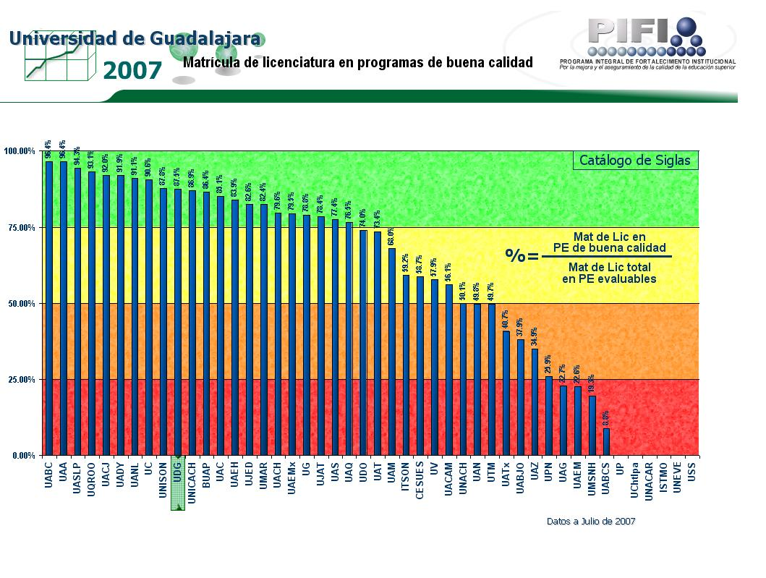
Primeras 10 universidades en matrícula de licenciatura en programas de buena calidad
FUENTE: PIFI 2007
Notes:
15

